Slide 1
Laboratorio 1: Administración de Sistemas Linux
Comandos en modo consola
Edición de texto en consola
Procesos en segundo plano
Redirección y tuberías
Usuarios, grupos y administradores
Conexión a sistemas remotos
Instalación y administración de software

Slide 2
Laboratorio 1: Administración de Sistemas Linux
Comandos en modo consola
Edición de texto en consola
Procesos en segundo plano
Redirección y tuberías
Usuarios, grupos y administradores
Conexión a sistemas remotos
Instalación y administración de software

Slide 3
Comandos en modo consola
Tipos de distribuciones Linux:
Distribuciones de escritorio (Desktop)
Disponen de Interfaz Gráfica de Usuario
Distribuciones para servidores (server)
Frecuentemente no disponen de Interfaz Gráfica de Usuario
Notes:
Las distribuciones para escritorio siempre disponen de Interfaz Gráfica de Usuario, lo que facilita su utilización por el usuario final.
Las distribuciones para servidores pueden no disponer de Interfaz Gráfica de Usuario para “aligerar” la distribución, ya que las GUI suelen consumir bastantes recursos

Slide 4
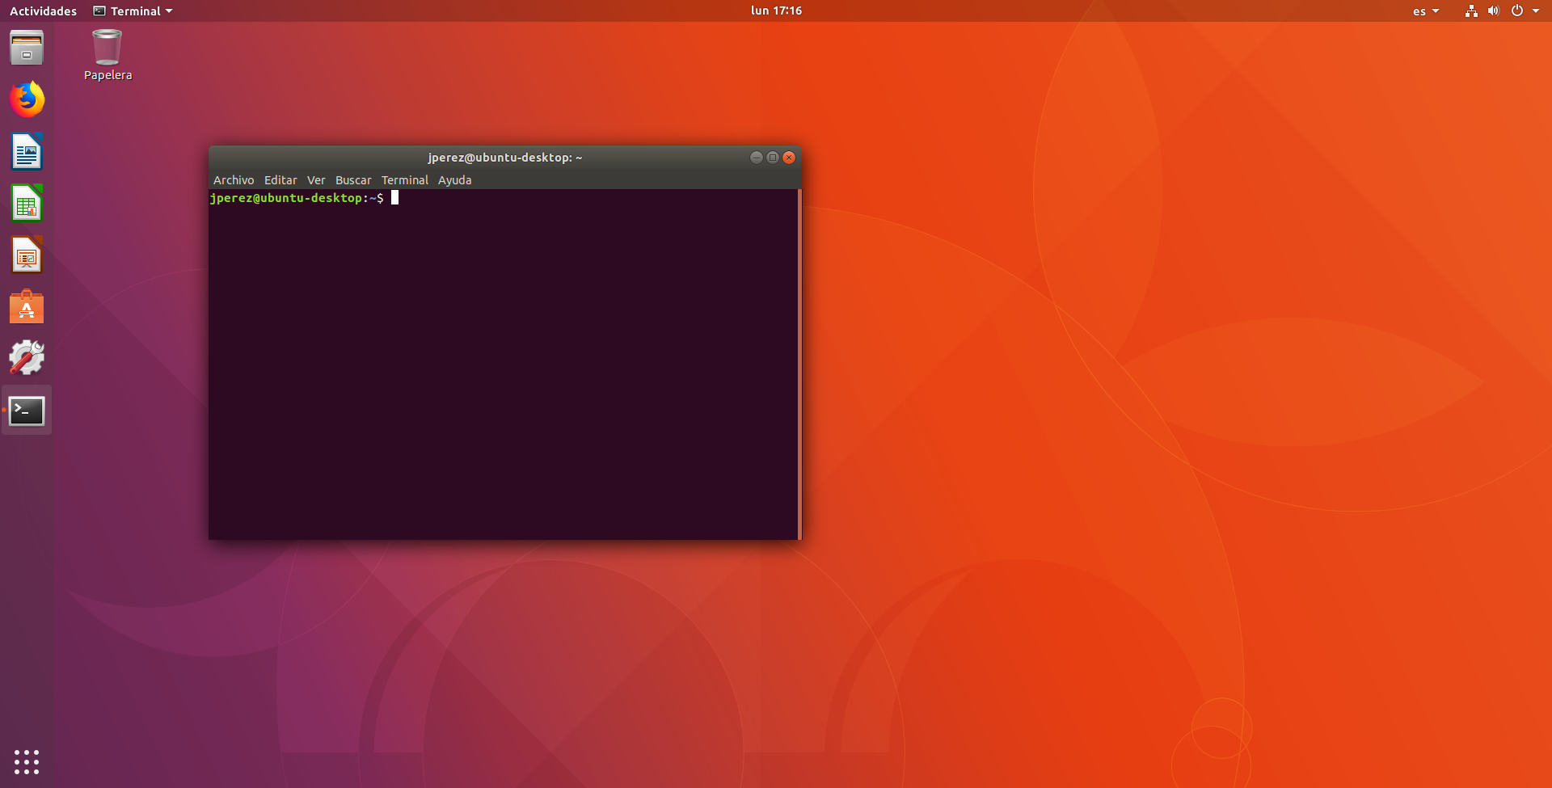
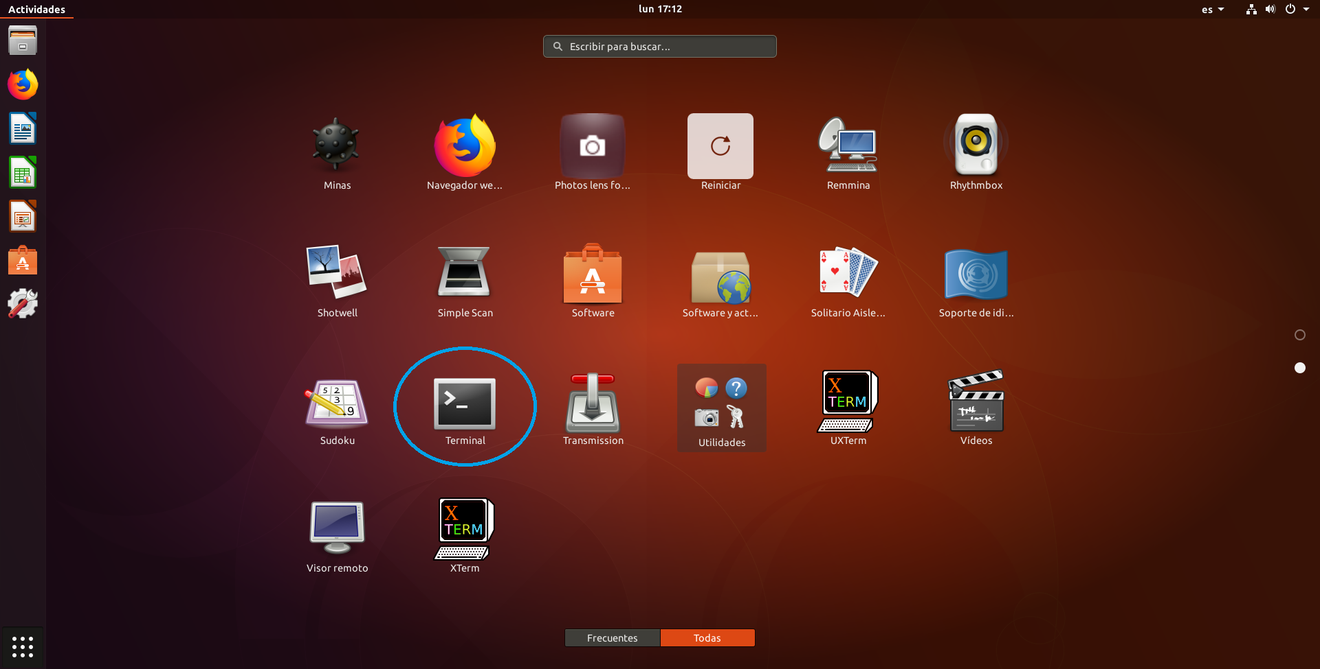
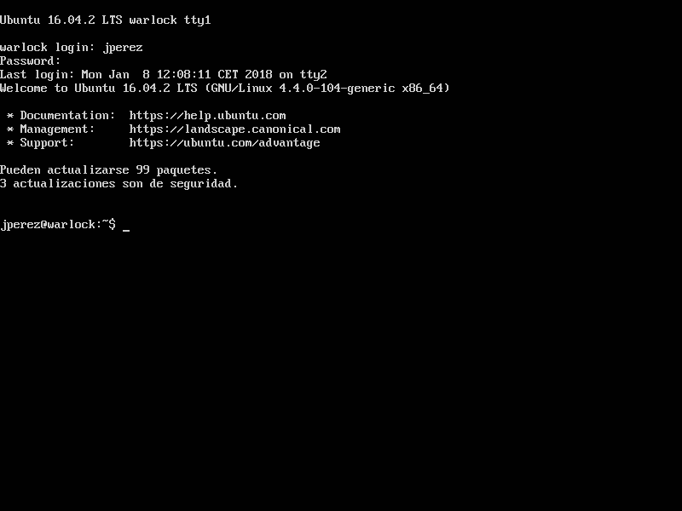
Comandos en modo consola
Distribuciones sin Interfaz Gráfica de Usuario:
Tras iniciar sesión entramos en consola de comandos
Podemos cambiar entre múltiples consolas mediante la combinación CTRL-ALT + <tecla de función>
Distribuciones con Interfaz Gráfica de Usuario:
Podemos crear consolas de comandos desde la GUI
Normalmente se lanza con CTRL-ALT-T
También aparece entre las aplicaciones instaladas (ejemplo Ubuntu GNOME 17.10)
Intérprete de comandos (shell) usado: bash
Cerrar sesión / consola:
Comando logout
Combinación CTRL-d
Notes:
En las distribuciones sin interfaz gráfica de usuario existen múltiples consolas conmutables mediante CTRL-ALT-<F1..F6> (el número de consolas puede variar según versión)
bash es un intérprete de comandos (shell) compatible con ksh, la cual es un estándar de facto

Slide 5
Comandos en modo consola
Caracteres de control:
CTRL-C: Aborta la ejecución del proceso en curso
CTRL-D: Fin de entrada
CTRL-Z: Suspende la ejecución del proceso en curso. El proceso queda bloqueado y se recupera control de la consola.
Nombres de archivos:
Se pueden usar nombres largos (no conviene abusar)
Los caracteres ‘/’, ‘-’, ‘<‘, ‘>’, ‘|’, ‘&’, ‘[‘, ‘]’, ‘?’, ‘*’, ‘$’, ‘#’, y ‘/’ tienen significado especial. Se recomienda no usar.
Los archivos cuyo nombre comienza por ‘.’ no aparecen por defecto al mostrar el contenido del directorio que los contienen
Se distinguen mayúsculas de minúsculas
‘.’: representa el directorio actual
‘..’: representa el directorio padre del actual

Slide 6
Comandos en modo consola
Caracteres comodines:
‘*’ : representa cualquier secuencia de 0 o más caracteres
‘?’: representa a un único carácter
‘[’ conjunto de caracteres ‘]’: representa a cualquier carácter del conjunto
‘[’ a ‘-’ b ‘]’: representa cualquier carácter comprendido entre a y b, ambos inclusive
‘!’: dentro de los corchetes representa negación. Es decir cualquier carácter que NO esté en el conjunto o NO comprendido entre a y b.
Cuando un comando contiene comodines:
Si se detectan comodines en línea de comando, estos se sustituyen por los archivos que cumplen el patrón
Se invoca al comando ya con la sustitución realizada
Notes:
Aclaración: el commando no recibe los comodines. Recibe ya los nombres de los archivos que cumplen con el patrón

Slide 7
Comandos en modo consola
Creación de variables: basta asignarles un valor:
variable= “valor de la variable”
Todas las variables son de tipo cadena
‘Para usar el valor de una variable, se le antepone ‘$’ al nombre:
echo $HOME
Algunas variables predefinidas:
HOME: directorio raíz del usuario
LOGNAME, USER: nombre de usuario
OLDPWD: anterior directorio de trabajo
PATH: lista de directorios que contienen ejecutables
PWD: directorio de trabajo actual
SHELL: intérprete de comandos en uso
Notes:
Aclaración: el comando nunca recibe los comodines como argumento. Recibe ya los nombres de los archivos que cumplen con el patron. Si ningún commando coincide con el patron, no recibe nada.

Slide 8
Comandos en modo consola
Formato de los comandos:
comando opciones argumentos
Ejemplo:
ls –lF *.c
Cada comando al ejecutarse lo hace como un nuevo proceso
Sustitución de un comando por su salida: $(comando)
Principales usos:
asignación del resultado de un comando a una variable
Uso del resultado de un comando como un argumento para otro comando
Ejemplo:
archivos= $(ls)
echo $archivos

Slide 9
Comandos en modo consola
Algunos comandos importantes:
man | ls | cat
echo | less | cp
mv | mkdir | rm
rmdir | sort | who
wc | grep | curl

Slide 10
Comandos en modo consola
Comando: man
Propósito: acceso a la documentación del sistema
Formato:
man [sección] materia
man –k clave
materia es el elemento sobre el que se solicita información
sección (opcional) es la sección en la que se desea buscar
Secciones 1, 6 y 8: comandos del sistema
Secciones 2 y 3: llamadas al sistema (API)
Secciones 4, 5 y 7: temas relacionados con archivos
-k clave: busca todos los temas que contienen la palabra clave

Slide 11
Comandos en modo consola
Comando: ls
Propósito: lista un conjunto de archivos, el contenido de un árbol de directorios o cualquier combinación de lo anterior
Formato:
ls [opciones] [archivos]
archivos son los archivos o directorios a mostrar. Si no se especifica ninguno, muestra el contenido del directorio actual
Opciones habituales:
-l: muestra la información en formato detallado (largo)
-a: lista todos los archivos, incluyendo los que empiezan por ‘.’
-R: lista los subdirectorios, de forma recursiva
-t: ordena cronológicamente, primero los más recientemente modificados
-h: Muestra tamaño de archivos en unidades humanas (KB, MB, GB, TB...)

Slide 12
Comandos en modo consola
Comando: cat
Propósito: muestra el contenido de archivos de texto
Formato:
cat [opciones] [archivo₁ … archivo_{n}]
archivo_{i}: archivos que se muestran
Opciones habituales:
-b: Enumera las líneas no en blanco
-n: Enumera todas las líneas, incluidas las que están en blanco
Notes:
La enumeración comienza por el número 1

Slide 13
Comandos en modo consola
Comando: echo
Propósito: muestra una cadena
Formato:
echo cadena
cadena: Es la cadena a mostrar. Esta puede mezclar valores literales con caracteres

Slide 14
Comandos en modo consola
Comando: less
Propósito: muestra un archivo página a página
Formato:
less [opciones] [archivo₁ … archivo_{n}]
archivo_{i}: archivo o archivos de texto que se muestran. Si se especifica más de uno, los muestra uno tras otro.
Opciones habituales:
-n: establece el número de líneas que se muestran antes de cada pausa
-f: cuenta líneas lógicas en lugar de físicas (trunca líneas largas)
-s: compacta las líneas en blanco consecutivas en una sóla
+n: comienza en la línea n del archivo
q: salir

Slide 15
Comandos en modo consola
Comando: cp
Propósito: copia archivos, directorios o un conjunto de los anteriores
Formato:
cp [opciones] origen₁ [origen₂ … origen_{n}] destino
origen_{i}: son los ficheros, conjuntos de ficheros especificados mediante comodines, o directorios que se copian o mueven. Cuando se copian múltiples ficheros, el destino debe ser obligatoriamente un directorio
destino: archivo o directorio destino al que se copia
Opciones habituales:
-r: copia archivos recursivamente
-u: no sobreescribir archivos con el mismo nombre que sean más recientes
-f / -i: No avisar o avisar (respectivamente) si se sobreescriben archivos

Slide 16
Comandos en modo consola
Comando: mv
Propósito: mueve archivos, directorios o un conjunto de los anteriores
Formato:
mv [opciones] origen₁ [origen₂ … origen_{n}] destino
origen_{i}: son los ficheros, conjuntos de ficheros especificados mediante comodines, o directorios que se copian o mueven. Cuando se mueven múltiples ficheros, el destino debe ser obligatoriamente un directorio
destino: archivo o directorio destino al que se mueve
Opciones habituales:
-u: no sobreescribir archivos con el mismo nombre que sean más recientes
-f / -i: No avisar o avisar (respectivamente) si se sobreescriben archivos

Slide 17
Comandos en modo consola
Comando: mkdir
Propósito: crea un directorio
Formato:
mkdir directorio₁ [directorio₂… directorio_{n}]
directorio_{i}: directorio o directorio que se crean. Para poder crear un directorio, es necesario que no exista aún ningún archivo o directorio con el mismo nombre.

Slide 18
Comandos en modo consola
Comando: rm
Propósito: Elimina archivos o directorios
Formato:
rm [opciones] archivo₁ [archivo₂ … archivo_{n}]
archivo_{i}: archivo o archivos que se eliminan
Opciones habituales:
-r: borrar directorios recursivamente
-f: no pedir confirmación de borrado en ningún caso
-v: informar de los borrados que va realizando

Slide 19
Comandos en modo consola
Comando: rmdir
Propósito: elimina un directorio
Formato:
rmdir directorio₁ [directorio₂… directorio_{n}]
directorio_{i}: directorio o directorio que se eliminan. Para poder eliminar un directorio, es necesario que esté vacío.

Slide 20
Comandos en modo consola
Comando: sort
Propósito: muestra el resultado de ordenar línea a línea un archivo, fusionar en orden varios archivos, o comprueba si un archivo está ordenado
Formato:
sort [opciones] [archivo₁ … archivo_{n}]
archivo_{i}: archivo o archivos de texto que se ordenan. Si se especifica más de uno, los fusiona ordenadamente línea a línea
Opciones habituales:
-c: Comprueba si los archivos de entrada están todos ordenados
-m: fusiona línea a línea los archivos de entrada, suponiendo que ya están ordenados
-r: ordena en orden inverso
-u: elimina duplicados
Notes:
El comando sort considera cada línea como una lista de campos de texto, estando dichos campos delimitados por espacios en blanco o por caracteres de tabulación. Para comparar entre sí dos líneas, inicialmente se comparan por parejas todos los campos, hasta que termina con la lista de campos, o hasta que se encuentra una diferencia. En caso de que la comparación haya llegado al final con el resultado de que ambas líneas son iguales, aún se hace una última comparación de ambas líneas carácter a carácter, tomándose el resultado final de ésta comparación.
Opciones habituales:
-c comprueba si los ficheros de entrada están todos ordenados. Caso de no estarlo alguno de ellos, se presenta un mensaje de error y sort termina con un estado de 1.
-m fusiona todos los ficheros de entrada (línea a línea) en un único fichero ordenado. Para ello es necesario que los ficheros de entrada estén ordenados. Fusionar es más rápido que ordenar, pero nótese la necesidad de que los ficheros de entrada estén ordenados.
-b ignorar los espacios en blanco al principio de cada línea
-d ignorar todos los caracteres excepto letras, números y espacios en blanco
-f considerar las letras minúsculas como su correspondiente mayúscula
-i ignorar caracteres no ASCII.
-n Considerar que los campos que tengan formato de uno o mas dígitos, opcionalmente precedidos por un signo '—' y terminados en un punto decimal y un numero de dígitos, es un campo numérico y como tal se tiene en cuenta en las comparaciones.
-r Ordenar en orden inverso (de mayor a menor)
-o nombre_de_fichero generar como salida un fichero con nombre nombre_de_fichero.
-t separador considerar que los campos están delimitados por el carácter separador
+POS1 [-POS2] Especifica POS1 como el índice del primer campo que se usa como clave de ordenación, siendo opcionalmente POS2 el índice del primer campo que no interviene como clave de ordenación. En caso de no especificarse POS2, se usa como clave de ordenación el resto de los campos hasta el final de la línea.

Slide 21
Comandos en modo consola
Comando: who
Propósito: lista los usuarios actualmente conectados al sistema
Formato:
who [opciones]
Opciones habituales:
-m: muestra información sobre el propio usuario (equivalente a who am i)
-q: proporciona sólo el número de usuarios conectados
-u: proporciona también el tiempo que lleva inactivo.
Un punto ‘.’ significa que está activo en el último minuto
‘old’ significa que lleva más de 24 horas inactivo

Slide 22
Comandos en modo consola
Comando: wc
Propósito: cuenta líneas, palabras o caracteres en uno o más archivos
Formato:
wc [opciones] [archivo₁ … archivo_{n}]
archivo_{i}: archivo o archivos de texto que se procesan.
Opciones habituales:
-l: cuenta líneas
-c: cuenta el número de caracteres
-w: cuenta palabras
Estas opciones no son excluyentes; de hecho, por defecto, asume -wcl

Slide 23
Comandos en modo consola
Comando: grep
Propósito: muestra las líneas que cumplen un patrón determinado de un archivo o conjunto de archivos
Formato:
grep [opciones] patrón [archivo₁ … archivo_{n}]
archivo_{i}: archivo o archivos de texto cuyos finales se muestran.
Opciones habituales:
-i: no distingue mayúsculas de minúsculas
-l: muestra sólo los nombres de los archivos que contienen alguna ocurrencia del patrón
-v: muestra las líneas que no contienen el patrón
-h: suprime la cabecera con el nombre del archivo cuando se procesan múltiples archivos

Slide 24
Comandos en modo consola
Comando: grep (cont.)
grep [opciones] patrón [archivo₁ … archivo_{n}]
Patrón: expresión regular (plantilla de texto) construida mediante caracteres literales y alguno de los metacaracteres siguientes:
‘.’: representa a cualquier carácter
‘[‘ lista de caracteres ‘]’ o ‘[‘a-b ’]’: representa a cualquier carácter de la lista, o a cualquier carácter comprendido entre a y b. Si el primer carácter tras el corchete es ^, el significado se invierte.
‘*’: antepuesto a cualquier expresión, representa a 0 ó n ocurrencias de la misma.
‘^’: antepuesto a cualquier expresión, significa que la expresión debe ocurrir al comienzo de la línea
‘$’: pospuesto a cualquier expresión, significa que la expresión debe ocurrir al final de la línea
‘\’: antepuesto a cualquier carácter, toma su valor literal (útil si la expresión contiene algún carácter que coincida con un metacarácter)

Slide 25
Comandos en modo consola
Comando: curl
Propósito: Transfiere una URL, mostrando el resultado de la petición por salida estándar
Formato:
curl [opciones] url
url: URL que se transfiere. La sintaxis depende de protocolo (http, https, ftp, ftps, gopher, etc.)
Opciones habituales:
-L,--location: Si el servidor indica que la URL se ha movido a otra ubicación, seguir dicha ubicación automáticamente
-o archivo, --output archivo: Escribir resultado en archivo, en lugar de salida estándar
-O, --remote-name: Escribir resultado en un archivo con el mismo nombre que el archivo que se obtiene en la petición
-s, --silent: Modo silencioso. No mostrar nada en salida estándar.

Slide 26
Laboratorio 1: Administración de Sistemas Linux
Comandos en modo consola
Edición de texto en consola
Procesos en segundo plano
Redirección y tuberías
Usuarios, grupos y administradores
Conexión a sistemas remotos
Instalación y administración de software

Slide 27
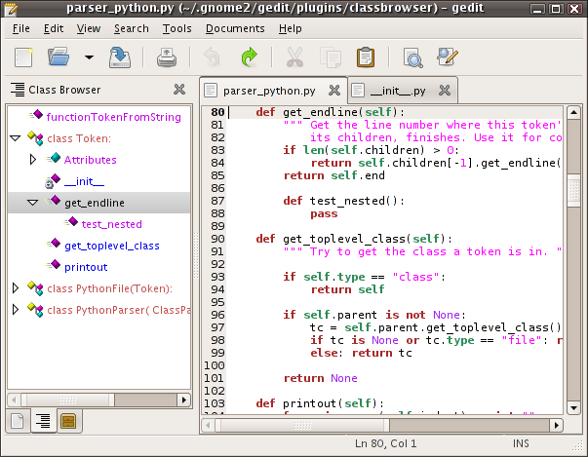
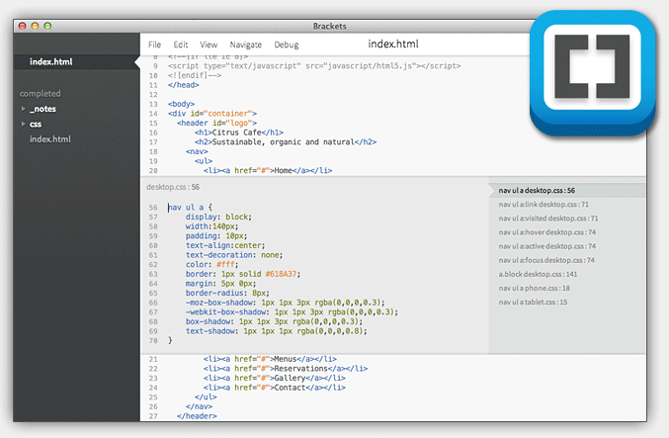
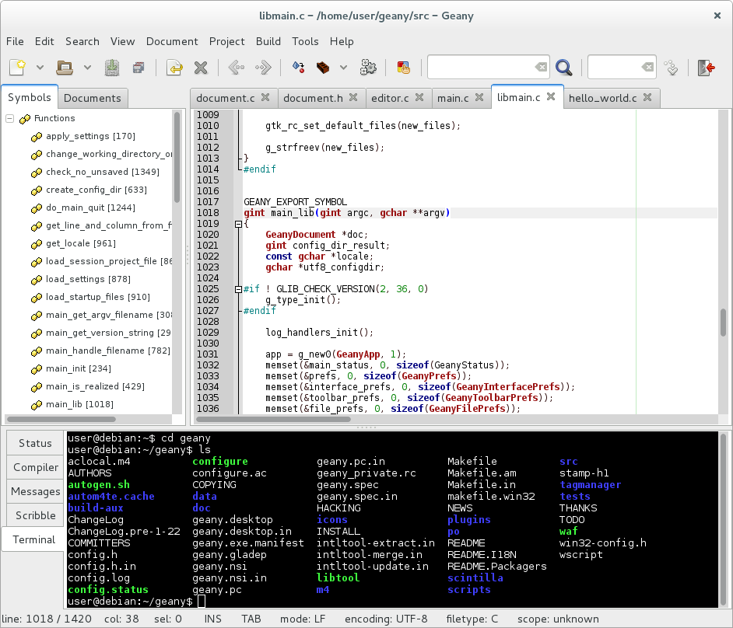
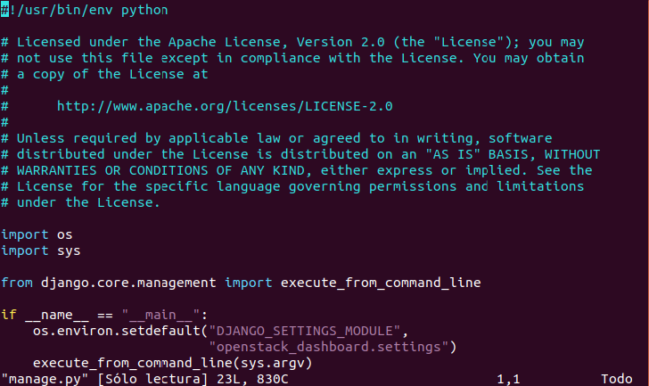
Edición de texto en consola
Distribuciones con Interfaz Gráfica de Usuario:
gedit
geany
brackets
…
¿Y en consola de comandos?
vim
Notes:
vim es una version mejorada del editor vi, que es el estándar de facto en todo Sistema Unix (vim= vi improved)

Slide 28
Edición en modo consola
Uso:
vim [opciones] [archivo]
archivo: archivo que se edita. Si no se especifica uno, crea uno nuevo y hay que darle nombre al salir.
Opciones habituales:
+n: coloca el cursor inicialmente en la línea n
+: coloca el cursor inicialmente en la última línea
+/patron: coloca el cursor inicialmente en la primera ocurrencia del patrón (mismo tipo de patrones que comando grep)
Pulsación ESC
Pulsación “:”
MODO INSERCIÓN
MODO AUTOMÁTICO
MODO LÍNEA
Comandos Inserción
Pulsación ENTER

Slide 29
Edición modo consola
Modo automático
Permite mover cursor por el texto.
Algunos comandos de movimiento:
Flechas de cursor: movimiento sobre el texto
Ctrl-f: avanza una página
Ctrl-b: retrocede una página
/patrón: Mueve el cursor a la siguiente ocurrencia del patrón
?patrón: Mueve el cursor a la anterior ocurrencia del patrón
x: borra carácter bajo cursor
dd: borra la línea bajo el cursor

Slide 30
Edición modo consola
Modo inserción
Permite la entrada de texto
Algunos comandos de inserción:
a: añade texto detrás del cursor
A: añade texto al final de la línea
i: inserta antes del cursor
I: inserta texto antes de la línea
o: abre una línea debajo de la que está el cursor
O: abre una línea sobre la que está el cursor

Slide 31
Edición modo consola
Comandos en modo línea
Algunos comandos en modo línea:
:n: mueve el cursor a la línea n
:$: mueve el cursor al a última línea
:r archivo: lee el archivo y lo coloca tras el cursor
:w archivo: escribe el texto en el archivo
:q!: abandona la edición sin guardar cambios
:x: abandona la edición, guardando el archivo si se han efectuado cambios

Slide 32
Laboratorio 1: Administración de Sistemas Linux
Comandos en modo consola
Edición de texto en consola
Procesos en segundo plano
Redirección y tuberías
Usuarios, grupos y administradores
Conexión a sistemas remotos
Instalación y administración de software

Slide 33
Procesos en segundo plano
Proceso en primer plano: proceso que se ejecuta bajo control de la consola. Consola no queda libre hasta que éste termina.
Procesos en segundo plano: procesos que se ejecutan sin control directo por parte de la consola
Los procesos se identifican mediante un PID numérico
Pueden haber múltiples procesos en segundo plano
Para lanzar un comando como proceso en segundo plano: posponer carácter “&”
Cuando el proceso termina aparece una indicación en consola

Slide 34
Procesos en segundo plano
Para pasar a segundo plano proceso en primer plano:
Pulsar CTRL-Z durante ejecución del proceso
Proceso queda bloqueado
Se le asigna un número de trabajo, que se muestra en consola
Para reanudar ejecución en segundo plano: comando bg
bg [trabajo]
trabajo: identificador del trabajo que se reanuda en segundo plano. Si no se especifica, reanuda el último detenido
Para traer de nuevo a primer plano: comando fg
fg [trabajo]
trabajo: identificador del trabajo que se trae a primer plano. Si no se especifica, trae el último detenido
Una vez en primer plano, el proceso vuelve a tomar el control de la consola
Para obtener información sobre los procesos en ejecución: comandos ps y top
Para abortar un proceso: comando kill

Slide 35
Procesos en segundo plano
Comando: ps
Propósito: lista los procesos en ejecución
Formato:
ps [opciones]
Opciones habituales:
-A: muestra los procesos de todos los usuarios. Por defecto, solo muestra los del usuario actual.
-c comandos: muestra sólo los procesos cuyo ejecutable coincide con alguno de los nombres especificados en comandos
-p pids: muestra los procesos cuyos PID’s se indican en pids
-ppids pids: muestra los procesos cuyos procesos padres son algunos de los indicados en pids.
-u usuarios: muestra los procesos que pertenecen a alguno de los usuarios especificados en usuarios
-f, -F: formato largo / extralargo. Proporciona información extendida
-L: muestra los hilos

Slide 36
Procesos en segundo plano
Comando: top
Propósito: muestra “en tiempo real” información detallada sobre los procesos en ejecución. Termina al pulsar la tecla “q”.
Formato:
top [opciones]
Opciones habituales:
-d ss.cc: fija el periodo de actualización en ss segundos cc centésimas
-n num: actualiza la información solo num veces, y termina
-p pid₁, …pid_{n}: muestra información solo sobre los procesos cuyos PID’s son pid₁, …pid_{n}
Este comando admite muchísimas más opciones. Se recomienda consultar su página de manual para más detalles.

Slide 37
Procesos en segundo plano
Comando: kill
Propósito: Envía una señal a un proceso. Concepto de señal: petición software dirigida a un proceso que altera su flujo de ejecución forzando un tratamiento de la señal.
Formato:
kill -señal pid₁ [pid₂...pid_{n}]
pid_{i}: PID (o PID’s) de proceso al que se dirige la señal. Si se especifica -1, se envía a todos los procesos a los que se pueda enviar
señal: Número o nombre de la señal que se envía. Las más frecuentes:
Nombre | Número | Acción por defecto
SIGTERM | 15 | Petición de terminación
SIGKILL | 9 | Abortar inmediatamente
Notes:
Para más información sobre señales, consultar man kill y man 7 signal

Slide 38
Laboratorio 1: Administración de Sistemas Linux
Comandos en modo consola
Edición de texto en consola
Procesos en segundo plano
Redirección y tuberías
Usuarios, grupos y administradores
Conexión a sistemas remotos
Instalación y administración de software

Slide 39
Redirección y tuberías
Todos los comandos descritos…
Escriben sus resultados en la salida estándar (descriptor 0)
Leen (o pueden hacerlo) sus datos de la entrada estándar (descriptor 1)
Escriben sus mensajes de error en la salida estándar de error (descriptor 2)
Por defecto:
Salida estándar: dirigida a la consola
Entrada estándar: dirigida al teclado asociado a la consola
Salida estándar de error: dirigida a la consola
Redirección de la entrada: operador “<“
comando < fuente
Ejecuta el comando, tomando su entrada desde el archivo “fuente”

Slide 40
Redirección y tuberías
Redirección de la salida: operadores “>“ y “>>”
comando > salida
Ejecuta el comando, generando su salida sobre el archivo “salida”
comando >> salida
Ejecuta el comando, añadiendo su salida al archivo “salida”
Entrada y salida se pueden redireccionar a la vez
Redirección de la salida de error: operadores “2>” y “2>>”
comando 2> errores
Ejecuta el comando, escribiendo los errores (en caso de haberlos) en el archivo “errores”. Análogamente, el operador “2>>” añade los errores al final del archivo.
/dev/null: archivo nulo. Útil si se desea ignorar los errores.

Slide 41
Redirección y tuberías
Tuberías: redirección de la salida de un proceso a la entrada de otro mediante operador “|”
comando₁ | comando₂ | … | comando_{n}
Ejecuta simultáneamente todos los comandos (cada uno es un proceso distinto) redireccionando la salida de cada comando a la entrada del siguiente
Salida comando₁
Salida comando₂
comando₁
comando₂
comando₃

Slide 42
Laboratorio 1: Administración de Sistemas Linux
Comandos en modo consola
Edición de texto en consola
Procesos en segundo plano
Redirección y tuberías
Usuarios, grupos y administradores
Conexión a sistemas remotos
Instalación y administración de software

Slide 43
Usuarios, grupos y administradores
Usuario: toda entidad (persona o sistema) autorizada a ejecutar procesos en el sistema
Todo usuario viene determinado por un UID numérico
Usuario “de sistema”: no puede iniciar sesión
Se utiliza para aplicaciones que se ejecutan como propiedad de este usuario
Información asociada a cada UID:
Nombre de usuario (login)
Directorio home que utiliza
Intérprete de comandos (shell) que utiliza si inicia sesión
Contraseña (si se almacena siempre se hace encriptada)
Nombre real, y datos de contacto

Slide 44
Usuarios, grupos y administradores
Grupo: los usuarios pueden pertenecer a grupos, lo cual facilita la gestión de los recursos a los que tienen derecho a acceder
Cada usuario pertenece a:
Un grupo primario, que se establece en el momento de su creación
Si al crear el usuario no se indica un grupo primario, se crea un grupo con el mismo nombre que el usuario
(opcional) otros grupos a los que se añade posteriormente
Comandos para gestión de usuarios y grupos:
adduser
addgroup
deluser
delgroup

Slide 45
Usuarios, grupos y administradores
Comando: adduser
Propósito: crea un nuevo usuario. Puede solicitar su contraseña e información adicional.
Formato:
adduser [opciones] usuario
usuario: nombre de login del usuario que se crea
Opciones habituales:
--system: Crea un usuario del sistema. El grupo predeterminado de los usuarios de sistema es nogroup
--home directorio: Usa directorio como directorio home para el usuario
--shell: usa la aplicación especificada como intérprete de comandos para el usuario
--ingroup grupo: añade al usuario al grupo grupo como su grupo primario en lugar de al predeterminado (uno con el mismo nombre que el nombre de login)

Slide 46
Usuarios, grupos y administradores
Comando: adduser
Propósito: Añade un usuario ya existente a un grupo de usuarios (de forma adicional a su grupo primario)
Formato:
adduser usuario grupo
usuario: nombre de login del usuario que se añade al grupo
grupo: grupo al que se añade el usuario

Slide 47
Usuarios, grupos y administradores
Comando: addgroup
Propósito: Crea un grupo de usuarios
Formato:
addgroup [opciones] grupo
adduser --group [opciones] grupo
grupo: nombre del grupo que se crea
Opciones habituales:
--system: Crea un grupo sistema

Slide 48
Usuarios, grupos y administradores
Comando: deluser
Propósito: Elimina un usuario
Formato:
deluser [opciones] usuario
usuario: nombre de login del usuario que se elimina
Opciones habituales:
--remove-home: Elimina el directorio de trabajo del usuario
--remove-all-files: Elimina todos los archivos del usuario en el sistema (incluido el directorio de trabajo)
--backup-to: indica la ubicación en la que se realiza una copia de seguridad de los archivos borrados

Slide 49
Usuarios, grupos y administradores
Comando: deluser
Propósito: Elimina un usuario de un grupo
Formato:
deluser [opciones] usuario grupo
usuario: nombre de login del usuario que se elimina del grupo
grupo: nombre del grupo del que es eliminado

Slide 50
Usuarios, grupos y administradores
Comando: delgroup
Propósito: Elimina un grupo de usuarios (¡el grupo, no los usuarios!). No se puede eliminar un grupo si es grupo primario de algún usuario existente.
Formato:
delgroup [opciones] grupo
deluser –group [opciones] grupo
grupo: nombre del grupo que se elimina
Opción:
--only-if-empty: el grupo sólo se elimina si no tiene ningún usuario

Slide 51
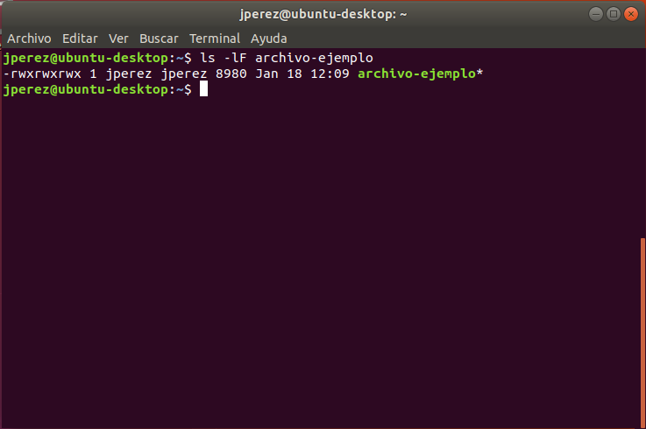
Usuarios, grupos y administradores
Derechos de acceso a archivos: cada archivo y directorio tiene un grupo de tres bits RWX…
Para el propio usuario
Para los usuarios que comparten grupo con él
Para el resto de los usuarios
Cada bit significa…
R: derecho a leer archivo, o listar el contenido de directorio
W: derecho a escribir archivo, o crear archivos en directorio
X: derecho a ejecutar archivo, o pasar a través de directorio
Para cambiar estos derechos: comando chmod
Para cambiar propietario de un archivo: comandos chown/chgrp
Resto de usuarios
Propietario
Mismo grupo que propietario

Slide 52
Usuarios, grupos y administradores
Comando: chmod
Propósito: Cambia los derechos de archivos o directorios
Formato:
chmod [-R] [u|g|o|a] [+|-|=] [r|w|x] archivo₁ [archivo₂ … archivo_{n}]
archivo_{i}: archivos o directorios cuyos derechos se modifican
-R: procesa recursivamente archivos en subdirectorios
u, g, o, a: representan a propietario (user), otros usuarios del grupo del propietario (group), resto de usuarios (other), o todos los anteriores (all)
‘+’ concede, ‘-’ elimina y ‘=’ establece los derechos que siguen
r, w, x: derechos que se establecen o eliminan
Se pueden establecer o eliminar varios grupos de derechos, separados por comas

Slide 53
Usuarios, grupos y administradores
Comando: chmod (cont.)
Formato alternativo:
chmod [-R] código-octal archivo₁ [archivo₂ … archivo_{n}]
código-octal: código de tres dígitos, representando el primero los tres derechos para user, el segundo los tres derechos para group, y el tercero los tres derechos para other, calculado como la suma de:
R= 4
W= 2
X= 1
Ejemplo:
chmod a=rwx,go=x profile.rc es equivalente a chmod 711 profile.rc

Slide 54
Usuarios, grupos y administradores
Comando: chown
Propósito: Cambia el usuario (y opcionalmente el grupo) propietario de un archivo. Este comando requiere derechos de administración.
Formato:
chown [-R] usuario archivo₁ [archivo₂ … archivo_{n}]
archivo_{i}: archivos o directorios cuyo propietario se cambian
-R: procesa recursivamente archivos en subdirectorios
usuario: nombre de login o UID del nuevo propietario del archivo.
Nota: se puede usar la sintaxis usuario:grupo para cambiar simultáneamente usuario y grupo

Slide 55
Usuarios, grupos y administradores
Comando: chgrp
Propósito: Cambia el grupo propietario de un archivo. Este comando requiere derechos de administración.
Formato:
chgrp [-R] grupo archivo₁ [archivo₂ … archivo_{n}]
archivo_{i}: archivos o directorios cuyo grupo se cambian
-R: procesa recursivamente archivos en subdirectorios
grupo: nombre del nuevo grupo propietario del archivo

Slide 56
Usuarios, grupos y administradores
Cada usuario solo puede modificar los derechos de sus archivos
Usuario “root”: administrador del sistema
Puede modificar los derechos de cualquier archivo
Tiene atribuciones de administrador:
Instalar/desinstalar software
Crear o eliminar grupos y usuarios
…
Por seguridad: DESHABILITADO
La responsabilidad de administración recae en otro(s) usuario(s) autorizados para ello
Forma segura de ejecutar comandos de administración: comando sudo
Notes:
El usuario root por defecto está deshabilitado para evitar que su cuenta pueda ser vulnerada. La responsabilidad de administracion recae en otro u otros usuarios, y un atacante debería determiner en primer lugar qué usuario o usuarios son los que tienen derechos de administración

Slide 57
Usuarios, grupos y administradores
Comando: sudo
Propósito: Ejecuta un comando con privilegios de administrador. La primera vez que se usa durante una sesión confirma la contraseña del usuario
Formato:
sudo comando
comando: comando que se ejecuta con privilegio de administrador
sudo solo puede ser ejecutado por los usuarios autorizados por un administrador

Slide 58
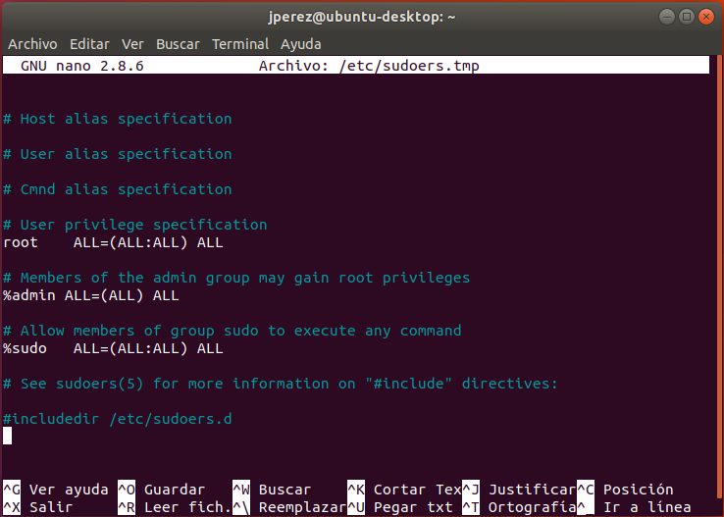
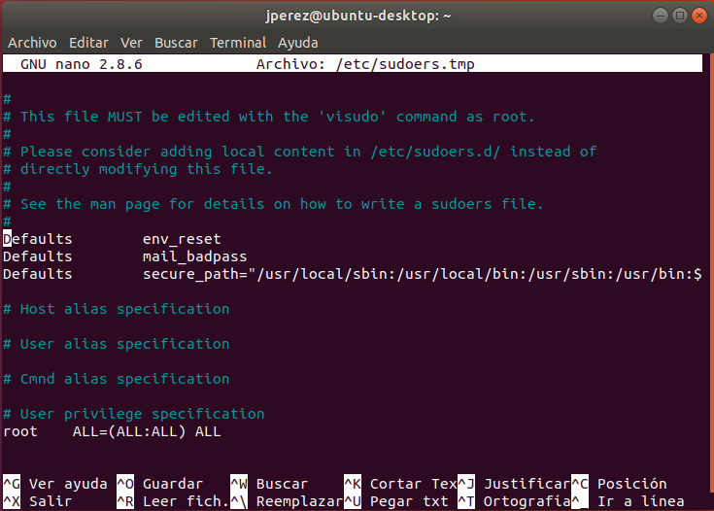
Usuarios, grupos y administradores
Cómo autorizar usuarios para usar comando sudo:
Hay que incluirlo en el archivo /etc/sudoers
Importante: editar este archivo con comando visudo:
sudo visudo –f /etc/sudoers
Lo más simple: añadir una línea:
usuario ALL=(ALL:ALL) ALL
Aún más simple: en muchos sistemas:
Existen grupos de usuarios (admin, sudo) que se incluyen automáticamente en este archivo
Basta añadir al usuario a uno de estos grupos:
sudo adduser usuario sudo
Este método requiere un rearranque para hacerse efectivo
Añadir aquí:
usuario ALL=(ALL:ALL) ALL
Notes:
Significado de cada “ALL”:
usuario ALL=(ALL:ALL) ALL: en este se indica que la regla se aplica a cualquier anfitrión (o host).
usuario ALL=(ALL:ALL) ALL: "user" podrá usar comandos de cualquier usuario.
usuario ALL=(ALL:ALL) ALL: si el anterior "ALL" permitía usar comandos de usuarios, éste lo hará de grupos.
usuario ALL=(ALL:ALL) ALL: las reglas se aplican a todos los comandos.

Slide 59
Laboratorio 1: Administración de Sistemas Linux
Comandos en modo consola
Edición de texto en consola
Procesos en segundo plano
Redirección y tuberías
Usuarios, grupos y administradores
Conexión a sistemas remotos
Instalación y administración de software

Slide 60
Conexión a sistemas remotos
Podemos usar un sistema como cliente para conectarnos a un sistema remoto
Mediante consola: comando ssh
Ejecución de aplicaciones con interfaz gráfica de usuario
Conexión de red
Sistema remoto
Sistema cliente

Slide 61
Conexión a sistemas remotos
Comando: ssh
Propósito: Ejecuta un comando o un intérprete de comandos en un sistema remoto, a través de la conexión de red usando un canal encriptado seguro
Formato:
ssh [usuario@]host [comando]
usuario: nombre de login del usuario del sistema remoto con el que se va a autenticar. Si se omite, se usa el mismo nombre de login que en el de la sesión actual en el sistema cliente.
host: nombre de red o dirección IP del sistema remoto
comando: Comando que se ejecuta en el sistema remoto. Su salida estándar se muestra en el sistema cliente. Si se omite, inicia una sesión mediante un intérprete de comandos en el sistema remoto.

Slide 62
Conexión a sistemas remotos
Primera conexión ssh a un sistema remoto: muestra fingerprint de sistema remoto y solicita confirmación
ssh solicita la contraseña por cada conexión
Para simplificar este comportamiento: sistema remoto debe confiar en sistema cliente
En sistema cliente, directorio HOME de usuario: cd .ssh (crear directorio previamente si no existiese) ssh-keygen
Esto genera archivos id_rsa (clave privada) y id_rsa.pub (clave pública)
Pide nombre de archivo y ubicación para id_rsa (dejar valor por defecto)
Pide establecer contraseña para proteger clave privada en sistema cliente
ssh-add
Esto añade al agente de autenticación la nueva identidad creada
ssh-copy-id usuario@sistema-remoto
Esto envía a sistema remoto la clave pública de la identidad creada
Notes:
Confirmamos en la primera conexion el fingerprint del Sistema remote
Dicha fingerprint sirve para evitar que el Sistema remoto pueda ser suplantado fraudulentamente por otro Sistema
La fingerprint se almacena para futuro uso en el cliente en el archivo $HOME/.ssh/known_hosts
Para ver en el cliente la lista de identidades que se han creado: ssh-add -l
Forma manual de instalar la clave en Sistema remoto:
En sistema remoto, directorio HOME de usuario:
cd .ssh (crear directorio previamente si no existiese)
vim authorized_keys2: copiar y pegar contenido de id_rsa.pub (Si el archivo authorized_keys2 ya tiene contenido en Sistema remoto, añadir al final del mismo)

Slide 63
Conexión a sistemas remotos
Comprobar en ambos sistemas que los derechos de acceso son:
Authorized_keys2: rw- --- --- (chmod 600 authorized_keys2)
.ssh: rwx --- --- (chmod 700 .ssh)
Al realizar la siguiente conexión ssh a sistema remoto:
Sistema cliente pide la clave que protege la clave privada
SE SOLICITA SOLO UNA VEZ POR SESIÓN
Sistema remoto NO solicita contraseña
Si sistema cliente tiene interfaz gráfica de usuario, se puede ejecutar aplicaciones con interfaz gráfica del sistema remoto
Sistema cliente: xhost +nombre-sistema-remoto
Sistema remoto: export DISPLAY=nombre-sistema-cliente:0.0
Aplicaciones gráficas se lanzan desde terminal

Slide 64
Laboratorio 1: Administración de Sistemas Linux
Comandos en modo consola
Edición de texto en consola
Procesos en segundo plano
Redirección y tuberías
Usuarios, grupos y administradores
Conexión a sistemas remotos
Instalación y administración de software

Slide 65
Instalación y administración de soft.
El software se obtiene y descarga de repositorios
Cada distribución Linux tiene sus repositorios oficiales
El sistema dispone localmente de una lista de los repositorios en los que busca las aplicaciones (oficiales o no)
Las aplicaciones se descargan en forma de paquetes
Cada paquete, puede depender de otros paquetes
Distintas distribuciones Linux usan diferentes formatos de paquetes
UBUNTU: emplea los comandos...
apt-get (o apt)
add-apt-repository

Slide 66
Instalación y administración de soft.
Comando: apt-get
Propósito: Ejecuta los diferentes comandos de administración (instalación, desinstalación, actualización...) de paquetes de software
Formato:
apt-get [opciones] comando
comando: comando de administración que se ejecuta. Los más importantes son update, dist-upgrade, install, remove, purgue, autoremove, check, clean, autoclean
apt-get requiere derechos de administración. Por tanto, si el usuario que lo usa no es root, debe usarlo mediante el comando sudo.

Slide 67
Instalación y administración de soft.
Comando: apt-get update
Formato:
apt-get update
Propósito: Actualiza los índices locales del sistema con el contenido actual de los repositorios de aplicaciones.
Incorpora a los índices locales las nuevas aplicaciones (o nuevas versiones) añadidas a los repositorios
No descarga ningún paquete

Slide 68
Instalación y administración de soft.
Comando: apt-get dist-upgrade
Formato:
apt-get dist-upgrade
Propósito: Actualiza los paquetes instalados a la versión más moderna.
Requiere un comando previo apt-get update para determinar qué paquetes han sido actualizados
Si algún paquete a actualizar depende de otro paquete para el que también hay una actualización...
Actualiza dicho paquete
Elimina la versión antigua

Slide 69
Instalación y administración de soft.
Comando: apt-get install
Formato:
apt-get install paquete₁ [paquete₂ ... paquete_{n}]
Propósito: Instala o actualiza los paquetes cuyos nombres se indican.
paquete_{i}: Nombre del paquetes o paquetes que se instalan.
Si alguno de los paquetes ya está instalado, lo actualiza
Se puede añadir un carácter igual “=“ seguido de un número de versión para indicar explícitamente la versión a instalar. En caso de no hacerlo, instala la versión más reciente.
Instalar una versión anterior a la actualmente instalada implica un downgrade del paquete: ¡usar con cuidado!
Si un paquete a instalar depende de otros no instalados, dichos paquetes dependientes también se instalan

Slide 70
Instalación y administración de soft.
Comandos: apt-get remove, apt-get purge
Formato:
apt-get remove paquete₁ [paquete₂ ... paquete_{n}]
apt-get purge paquete₁ [paquete₂ ... paquete_{n}]
Propósito: Desinstala los paquetes cuyos nombres se indican.
paquete_{i}: Nombre del paquetes o paquetes que se desinstalan
remove: Los archivos de configuración del paquete o paquetes desinstalados se conservan
purge: Se eliminan por completo los paquetes incluyendo archivos de configuración

Slide 71
Instalación y administración de soft.
Comando: apt-get autoremove
Formato:
apt-get autoremove
Propósito: Desinstala paquetes que se instalaron para satisfacer dependencias de otros paquetes, y que actualmente han dejado de ser necesarios
Comandos: apt-get check
Formato:
apt-get check
Propósito: Realiza una comprobación de consistencia del índice local de paquetes. Actualiza el índice y comprueba si hay dependencias rotas.

Slide 72
Instalación y administración de soft.
Comandos: apt-get clean
Formato:
apt-get clean
Propósito: Borra el repositorio local de paquetes instalados
/var/cache/apt/archives/
/var/cache/apt/archives/partial/
Comandos: apt-get autoclean
Formato:
apt-get autoclean
Propósito: Borra del repositorio local de paquetes aquellos paquetes que no pueden ser descargados y que no son útiles

Slide 73
Instalación y administración de soft.
Comando: add-apt-repository
Propósito: Añade o elimina repositorios de software (actualiza el archivo /etc/apt/sources.list)
Formato:
add-apt-repository [opiones] repositorio
repositorio: repositorio que se añade o se elimina. Formatos habituales:
URI del repositorio:
Ejemplo: add-apt-repository http://packages.mate-desktop.org/repo/ubuntu
Personal Package Archives (ppa): ppa:usuario/nombre-ppa
Ejemplo: add-apt-repository ppa:gwendal-lebihan-dev/cinnamon-stable
-r: Elimina el repositorio, en lugar de añadirlo
-u: Actualiza el índice local de repositorios tras añadir nuevo repositorio

Slide 74
¡Gracias!

